Slide 1
随机变量的均值

Slide 2
情景设计：
如何比较甲、乙两个工人的技术？

Slide 3
形成概念：
x₁p₁＋x₂p₂＋…＋x_{n}p_{n}
1
平均水平

Slide 4
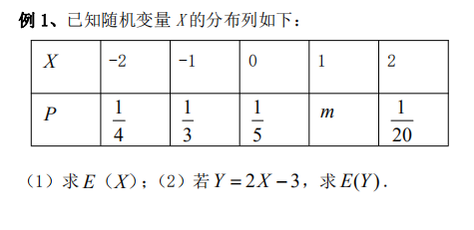
例题解析：

Slide 5
例题解析：

Slide 6
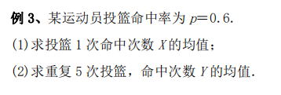
例题解析：
np

Slide 7
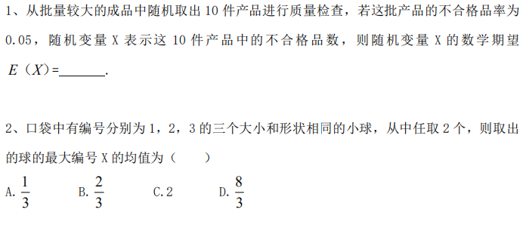
当堂检测：

Slide 8
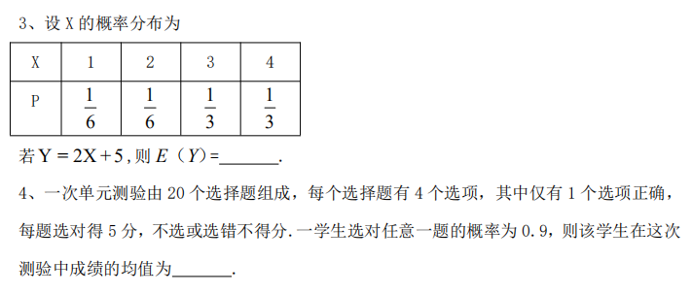
当堂检测：

Slide 9
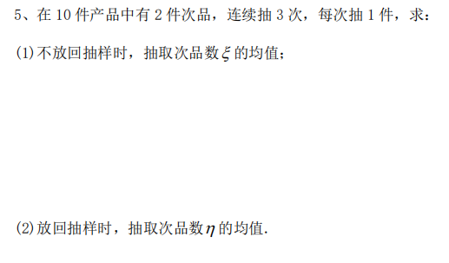
当堂检测：

